Slide 1
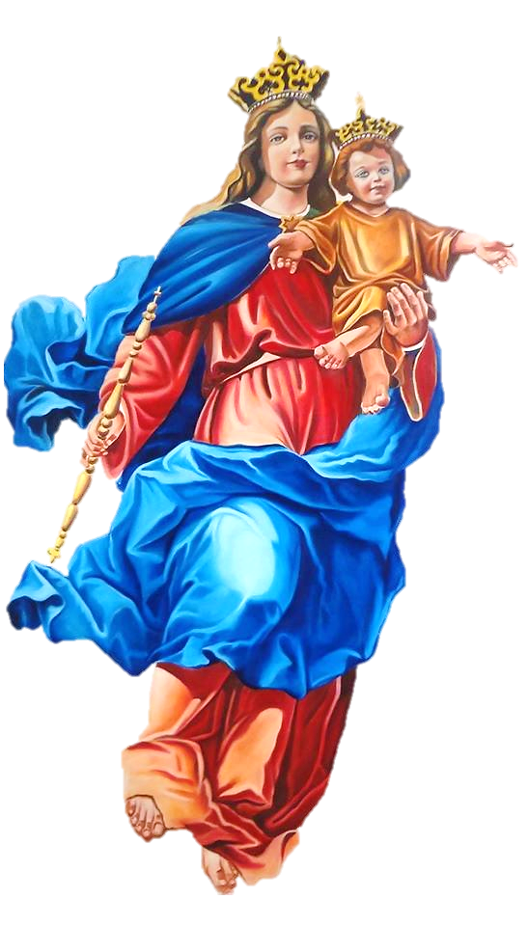
PREGHIERA
DEL
ROSARIO
PER LA VITA

Slide 2
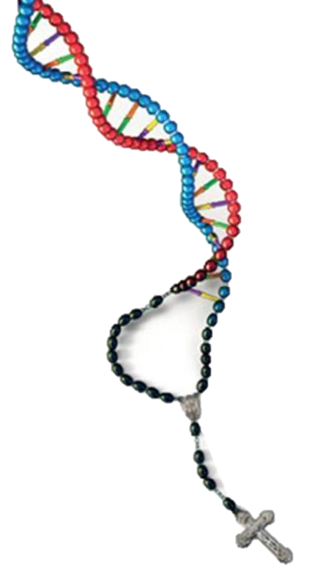
ROSARIO PER LA VITA
(con Meditazioni tratte dal Catechismo della Chiesa Cattolica)
Con questo Rosario diamo il nostro contributo di preghiera
nel combattimento contro le forze del male
che minacciano la vita in tutte le sue fasi,
e promuovono la cultura della morte.
“La vita va sempre difesa,
accolta con amore ed accompagnata con costante rispetto.
Come esseri umani e come credenti,
non dobbiamo cessare mai di promuovere la cultura della vita
di fronte alla cultura della morte.
Dobbiamo proclamare l'intangibilità del diritto a vivere
- e a vivere con dignità - contro l'aborto, crimine aberrante
che ha in sé i caratteri del sistema totalitario
nei confronti del più indifeso degli esseri umani. ▼

Slide 3
ROSARIO PER LA VITA
(con Meditazioni tratte dal Catechismo della Chiesa Cattolica)
Dobbiamo proclamare tale diritto
contro ogni manipolazione genetica,
che insidia lo sviluppo della persona;
contro l'eutanasia
ed il rifiuto pratico dei più deboli;
contro il razzismo
e la violenza omicida di qualsiasi genere”.
(Giovanni Paolo II
Angelus, 3 febbraio 1991)
Nel nome del Padre e del Figlio e dello Sprito Santo

Slide 4
Preghiera Iniziale
Maria, Madre degli uomini,
accogli la nostra preghiera che fa eco
al grido angoscioso delle vittime dell'aborto,
dell'odio, della guerra
e dei tanti attentati alla vita.
Sii sostegno per i deboli
e conforto per chi ingiustamente patisce.
Tocca il cuore di chi rifiuta la luce della verità e, uccidendo, mortifica la sua stessa umanità.
Ricorriamo a Te fiduciosi,
Madre di misericordia,
Madre della vita.
Giovanni Paolo II
Angelus, 3 febbraio 1991

Slide 5
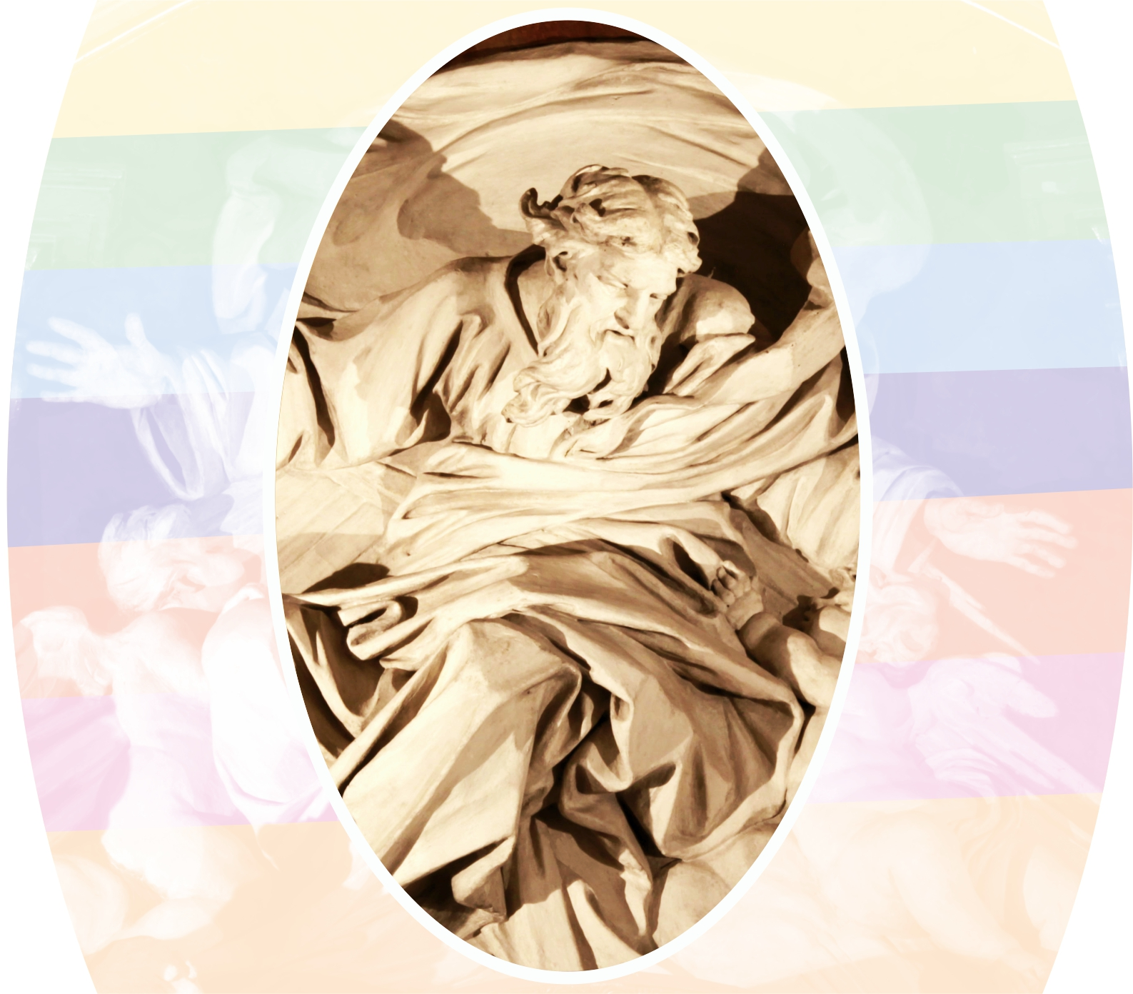
Primo mistero
La vita è sacra,
Il Signore ti proteggerà
da ogni male,
egli proteggerà la tua vita.
Il Signore veglierà su di te,
quando esci e quando entri,
da ora e per sempre.
(Salmo 121:7-8)

Slide 6
Meditazione
« La vita umana è sacra perché, fin dal suo inizio,
comporta l'azione creatrice di Dio
e rimane per sempre in una relazione speciale con il Creatore,
suo unico fine.
Solo Dio è il Signore della vita dal suo inizio alla sua fine:
nessuno, in nessuna circostanza, può rivendicare a sé
il diritto di distruggere direttamente un essere umano innocente».
La Scrittura, nel racconto dell'uccisione di Abele
da parte del fratello Caino, (Cf Gn 4,8-12)
rivela, fin dagli inizi della storia umana,
la presenza nell'uomo della collera e della cupidigia,
conseguenze del peccato originale.
▼

Slide 7
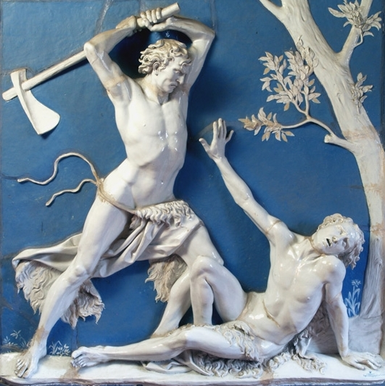
… Meditazione
L'uomo è diventato il nemico del suo simile.
Dio dichiara la scelleratezza
di questo fratricidio:
« Che hai fatto?
La voce del sangue di tuo fratello
grida a me dal suolo!
Ora sii maledetto lungi da quel suolo
che per opera della tua mano
ha bevuto il sangue di tuo fratello » ■
Catechismo della Chiesa Cattolica
2258, 2259

Slide 8
Preghiamo per
chi ha smarrito il senso della vita
Ripetiamo:
Maria, Madre della Vita,
aiutaci in ogni circostanza
ad accogliere, amare
e difendere la vita.
Padre Nostro – 10 Ave Maria – Gloria

Slide 9
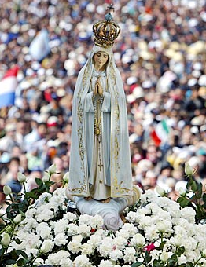
Lodato sempre sia
il SS. Nome di Gesù, Giuseppe e Maria;
Gesù mio,
perdona le nostre colpe,
preservaci dal fuoco dell'inferno,
porta in cielo tutte le anime
specialmente le più bisognose
della tua misericordia;

Slide 10
Preghiamo Insieme
O Maria,
Madre di Gesù e Madre nostra,
dal tuo grembo è nata la vita del Figlio di Dio,
Gesù nostro Salvatore.
Aiutaci
ad amare e a desiderare la vita.
Madre di tenerezza,
intercedi perché ogni donna e ogni uomo
accolga la vita come dono,
la custodisca con cura
e la viva nella condivisione e nella solidarietà.
Madre della vita,
prega per noi. Amen

Slide 11
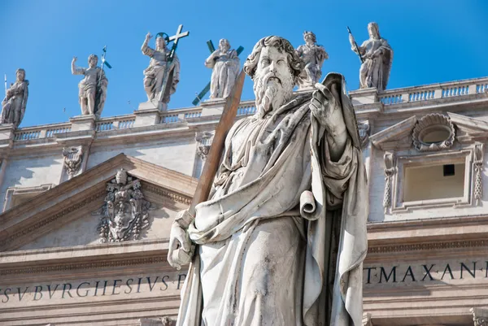
Secondo mistero
“Non lasciarti
vincere dal male,
ma vinci con il bene
il male”.
(Romani 12:21)

Slide 12
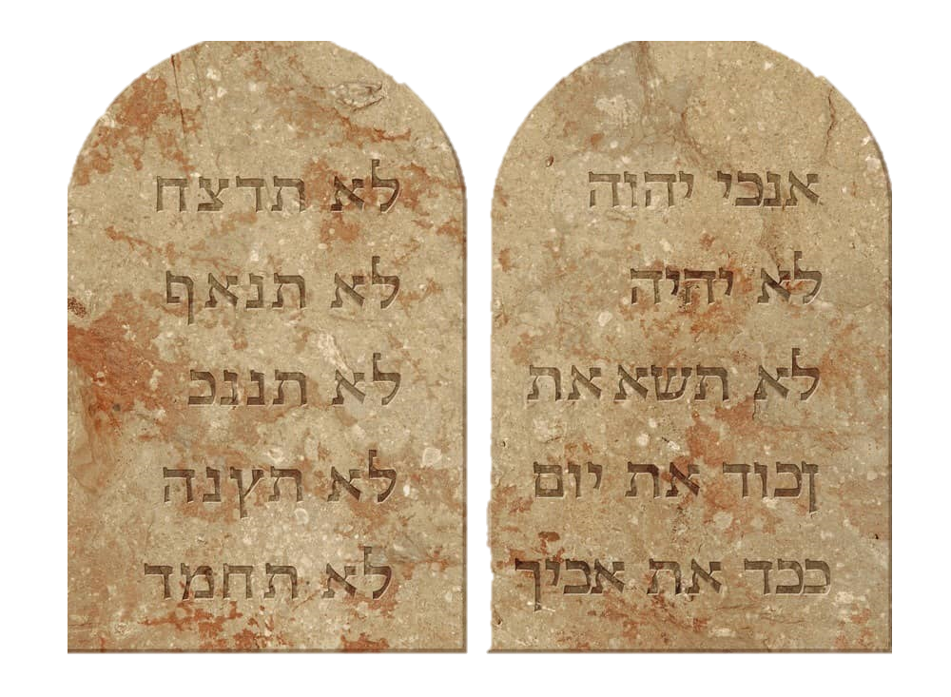
Meditazione
Il quinto comandamento proibisce
come gravemente peccaminoso l'omicidio diretto e volontario.
L'omicida e coloro che volontariamente
cooperano all'uccisione commettono un peccato
che grida vendetta al cielo.
L'infanticidio, il fratricidio, il parricidio
e l'uccisione del coniuge
sono crimini particolarmente gravi
a motivo dei vincoli naturali che infrangono.
Preoccupazioni eugenetiche o di igiene pubblica
non possono giustificare nessuna uccisione,
fosse anche comandata dai pubblici poteri.
▼

Slide 13
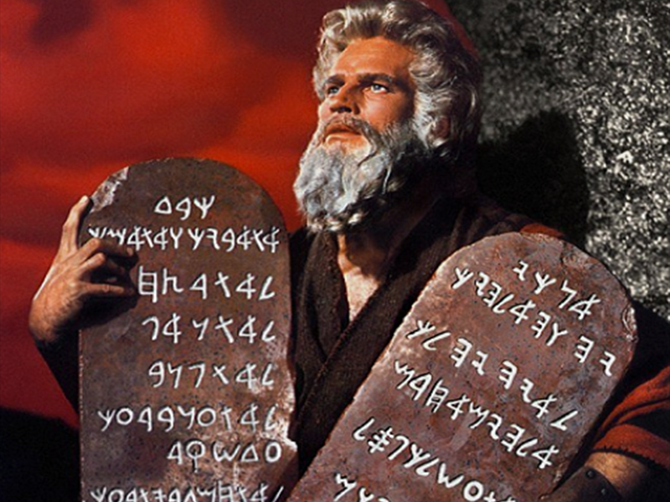
… Meditazione
Il quinto comandamento
proibisce qualsiasi azione
fatta con l’intenzione di provocare
indirettamente la morte di una persona.
La legge morale vieta
tanto di esporre qualcuno
ad un rischio mortale senza grave motivo,
quanto di rifiutare l’assistenza
ad una persona in pericolo. ■
Catechismo della Chiesa Cattolica
2268, 2269

Slide 14
Preghiamo per chi odia ed è tentato
a sopprimere la vita di un fratello o sorella
Ripetiamo:
Maria, Madre della Vita,
aiutaci in ogni circostanza
ad accogliere, amare
e difendere la vita.
Padre Nostro – 10 Ave Maria – Gloria

Slide 15
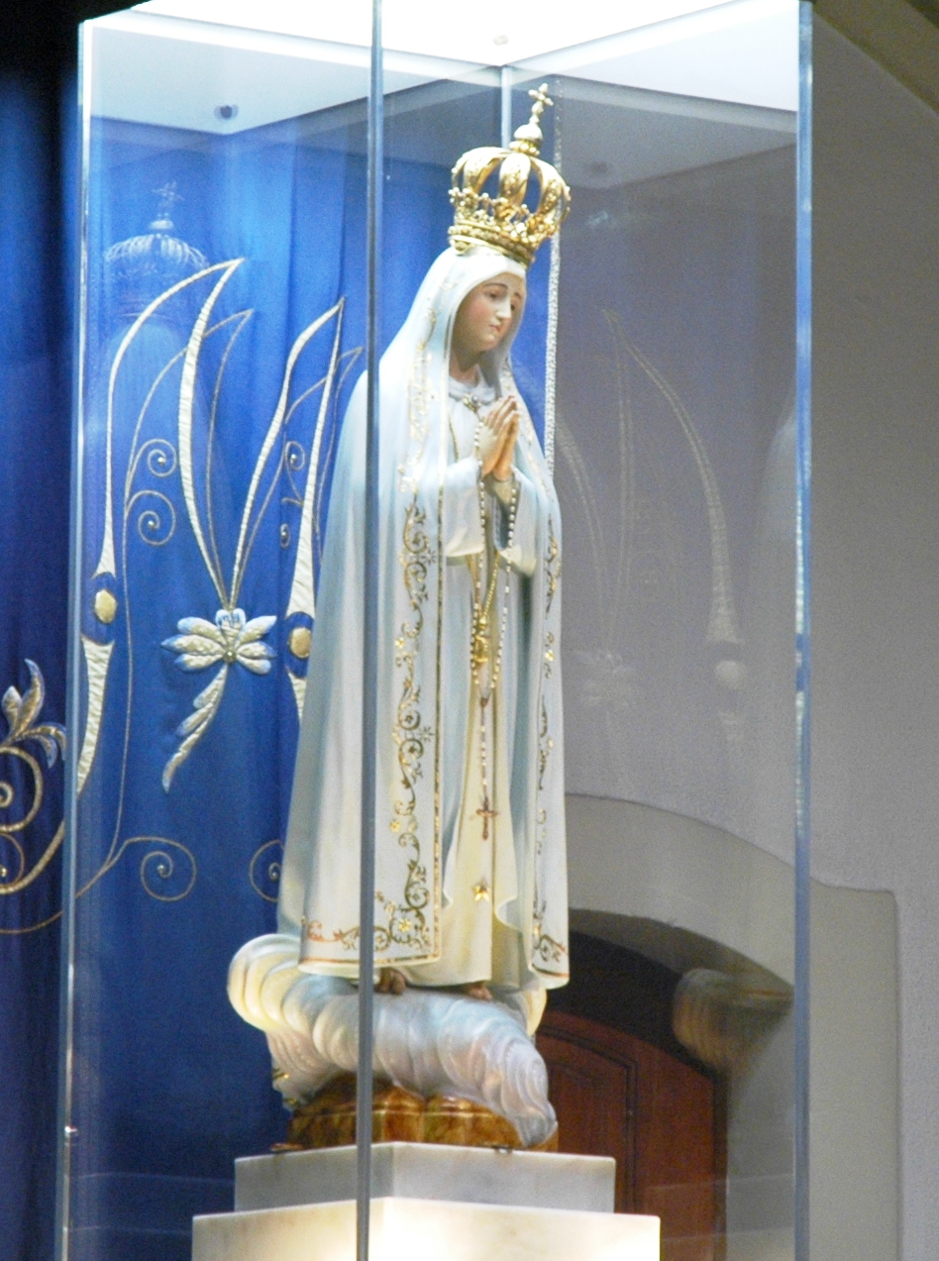
Lodato sempre sia
il SS. Nome di Gesù, Giuseppe e Maria;
Gesù mio,
perdona le nostre colpe,
preservaci dal fuoco dell'inferno,
porta in cielo tutte le anime
specialmente le più bisognose
della tua misericordia;

Slide 16
Preghiamo Insieme
O Maria,
Madre di Gesù e Madre nostra,
dal tuo grembo è nata la vita del Figlio di Dio,
Gesù nostro Salvatore.
Aiutaci
ad amare e a desiderare la vita.
Madre di tenerezza,
intercedi perché ogni donna e ogni uomo
accolga la vita come dono,
la custodisca con cura
e la viva nella condivisione e nella solidarietà.
Madre della vita,
prega per noi. Amen

Slide 17
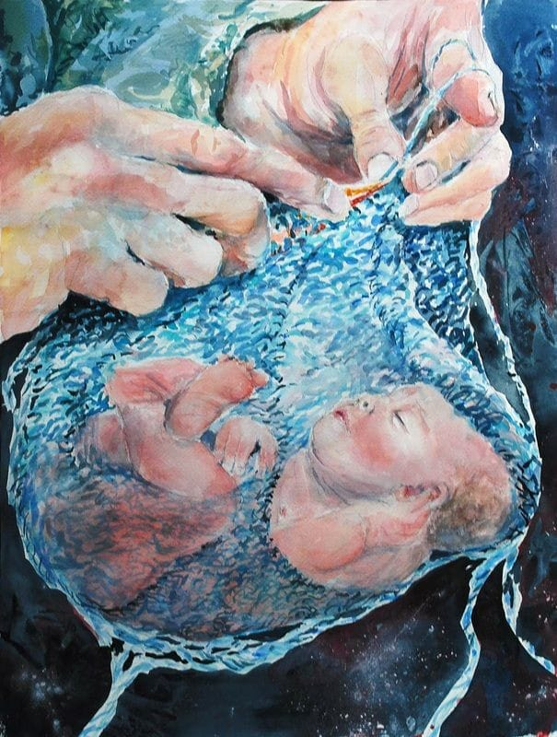
Terzo mistero
“Sei tu che hai creato
le mie viscere
e mi hai tessuto
nel seno di mia madre”
(salmo 139, 13)

Slide 18

Meditazione
Fin dal primo secolo la Chiesa ha dichiarato
la malizia morale di ogni aborto provocato.
Questo insegnamento non è mutato.
Rimane invariabile.
L'aborto diretto, cioè voluto come un fine
o come un mezzo,
è gravemente contrario alla legge morale:
« Non uccidere il bimbo con l'aborto,
e non sopprimerlo dopo la nascita ».
« Dio, padrone della vita,
ha affidato agli uomini l'altissima missione
di proteggere la vita, …
▼

Slide 19
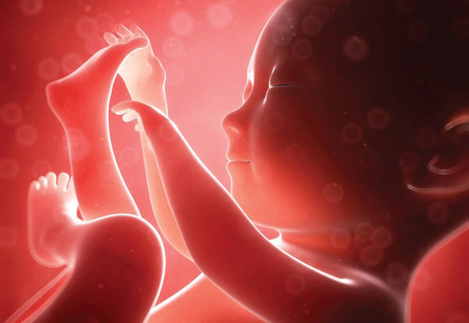
… Meditazione
missione che deve essere adempiuta
in modo degno dell'uomo.
Perciò la vita, una volta concepita,
deve essere protetta con la massima cura;
e l'aborto come pure l'infanticidio
sono abominevoli delitti ».
Catechismo della Chiesa Cattolica 2271
L’embrione, poiché fin dal concepimento
deve essere trattato come una persona,
dovrà essere difeso nella sua integrità,
curato e guarito, per quanto è possibile,
come ogni altro essere umano. ■
Catechismo della Chiesa Cattolica 2274

Slide 20
Preghiamo per le donne
tentate a non accogliere la vita nascente
Ripetiamo:
Maria, Madre della Vita,
aiutaci in ogni circostanza
ad accogliere, amare
e difendere la vita.
Padre Nostro – 10 Ave Maria – Gloria

Slide 21
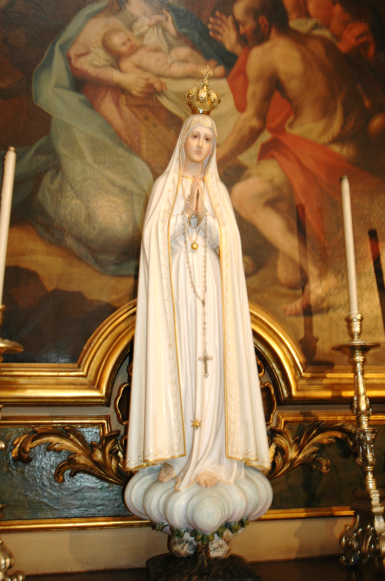
Lodato sempre sia
il SS. Nome di Gesù, Giuseppe e Maria;
Gesù mio,
perdona le nostre colpe,
preservaci dal fuoco dell'inferno,
porta in cielo tutte le anime
specialmente le più bisognose
della tua misericordia;

Slide 22
Preghiamo Insieme
O Maria,
Madre di Gesù e Madre nostra,
dal tuo grembo è nata la vita del Figlio di Dio,
Gesù nostro Salvatore.
Aiutaci
ad amare e a desiderare la vita.
Madre di tenerezza,
intercedi perché ogni donna e ogni uomo
accolga la vita come dono,
la custodisca con cura
e la viva nella condivisione e nella solidarietà.
Madre della vita,
prega per noi. Amen

Slide 23

Quarto mistero
«Dice il Signore:
sono io che do la morte
e faccio vivere»
(Dt 32, 39)
«Nessuno di noi vive per se stesso
e nessuno muore per se stesso,
perché se noi viviamo,
viviamo per il Signore;
se noi moriamo,
moriamo per il Signore.
Sia che viviamo, sia che moriamo, siamo dunque del Signore»

Slide 24
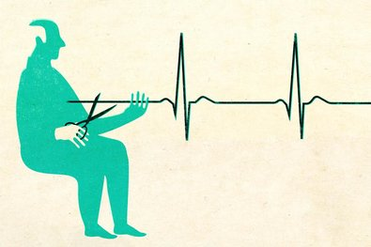
Meditazione
Qualunque ne siano i motivi e i mezzi,
l'eutanasia diretta consiste nel mettere fine
alla vita di persone handicappate, ammalate
o prossime alla morte.
Essa è moralmente inaccettabile.
Così un'azione oppure un'omissione che, da sé o intenzionalmente, provoca la morte allo scopo di porre fine al dolore,
costituisce un'uccisione gravemente contraria
alla dignità della persona umana
e al rispetto del Dio vivente, suo Creatore.
L'errore di giudizio, nel quale si può essere incorsi in buona fede, non muta la natura di quest'atto omicida,
sempre da condannare e da escludere. .
Catechismo della Chiesa Cattolica 2277 ▼

Slide 25
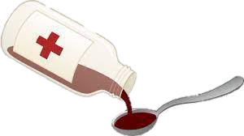
… Meditazione
Anche se la morte è considerata imminente,
le cure che d'ordinario sono dovute ad una persona ammalata non possono essere legittimamente interrotte.
L'uso di analgesici per alleviare le sofferenze del moribondo, anche con il rischio di abbreviare i suoi giorni,
può essere moralmente conforme alla dignità umana,
se la morte non è voluta né come fine né come mezzo,
ma è soltanto prevista e tollerata come inevitabile.
Le cure palliative costituiscono una forma
privilegiata della carità disinteressata.
A questo titolo devono essere incoraggiate. ■
Catechismo della Chiesa Cattolica 2279

Slide 26
Preghiamo per chi vive nella
sofferenza ed è tentato di lasciarsi morire
Ripetiamo:
Maria, Madre della Vita,
aiutaci in ogni circostanza
ad accogliere, amare
e difendere la vita.
Padre Nostro – 10 Ave Maria – Gloria

Slide 27
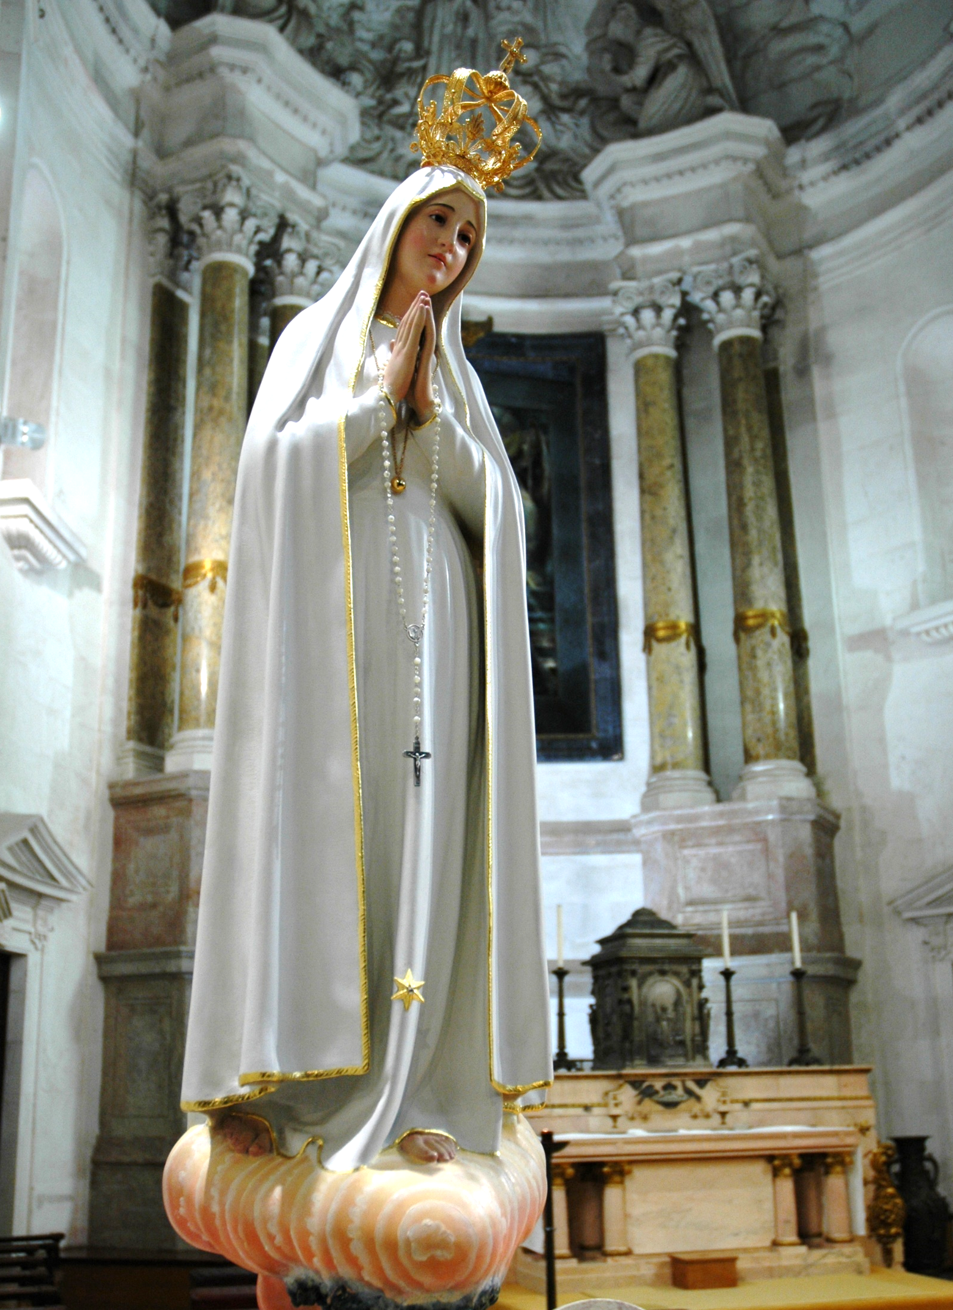
Lodato sempre sia
il SS. Nome di Gesù, Giuseppe e Maria;
Gesù mio,
perdona le nostre colpe,
preservaci dal fuoco dell'inferno,
porta in cielo tutte le anime
specialmente le più bisognose
della tua misericordia;

Slide 28
Preghiamo Insieme
O Maria,
Madre di Gesù e Madre nostra,
dal tuo grembo è nata la vita del Figlio di Dio,
Gesù nostro Salvatore.
Aiutaci
ad amare e a desiderare la vita.
Madre di tenerezza,
intercedi perché ogni donna e ogni uomo
accolga la vita come dono,
la custodisca con cura
e la viva nella condivisione e nella solidarietà.
Madre della vita,
prega per noi. Amen

Slide 29
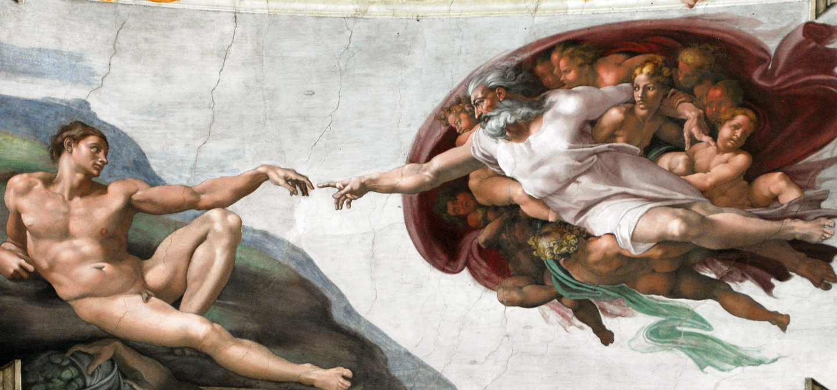
Quinto mistero
“E’ Dio che dà a tutti
la vita e il respiro
e ogni cosa”
(Atti 12, 25)

Slide 30
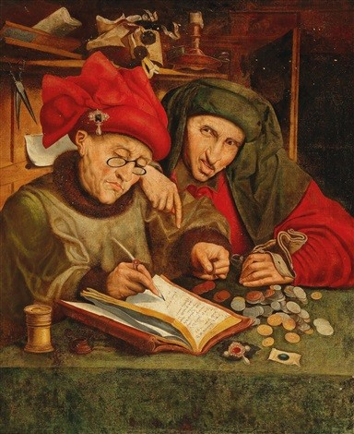
Meditazione
Ciascuno è responsabile della propria vita
davanti a Dio che gliel'ha donata.
Egli ne rimane il sovrano Padrone.
Noi siamo tenuti a riceverla con riconoscenza
e a preservarla per il suo onore
e per la salvezza delle nostre anime.
Siamo amministratori,
non proprietari della vita che Dio ci ha affidato.
Non ne disponiamo.
Il suicidio contraddice
la naturale inclinazione dell'essere umano
a conservare e a perpetuare la propria vita.
▼

Slide 31
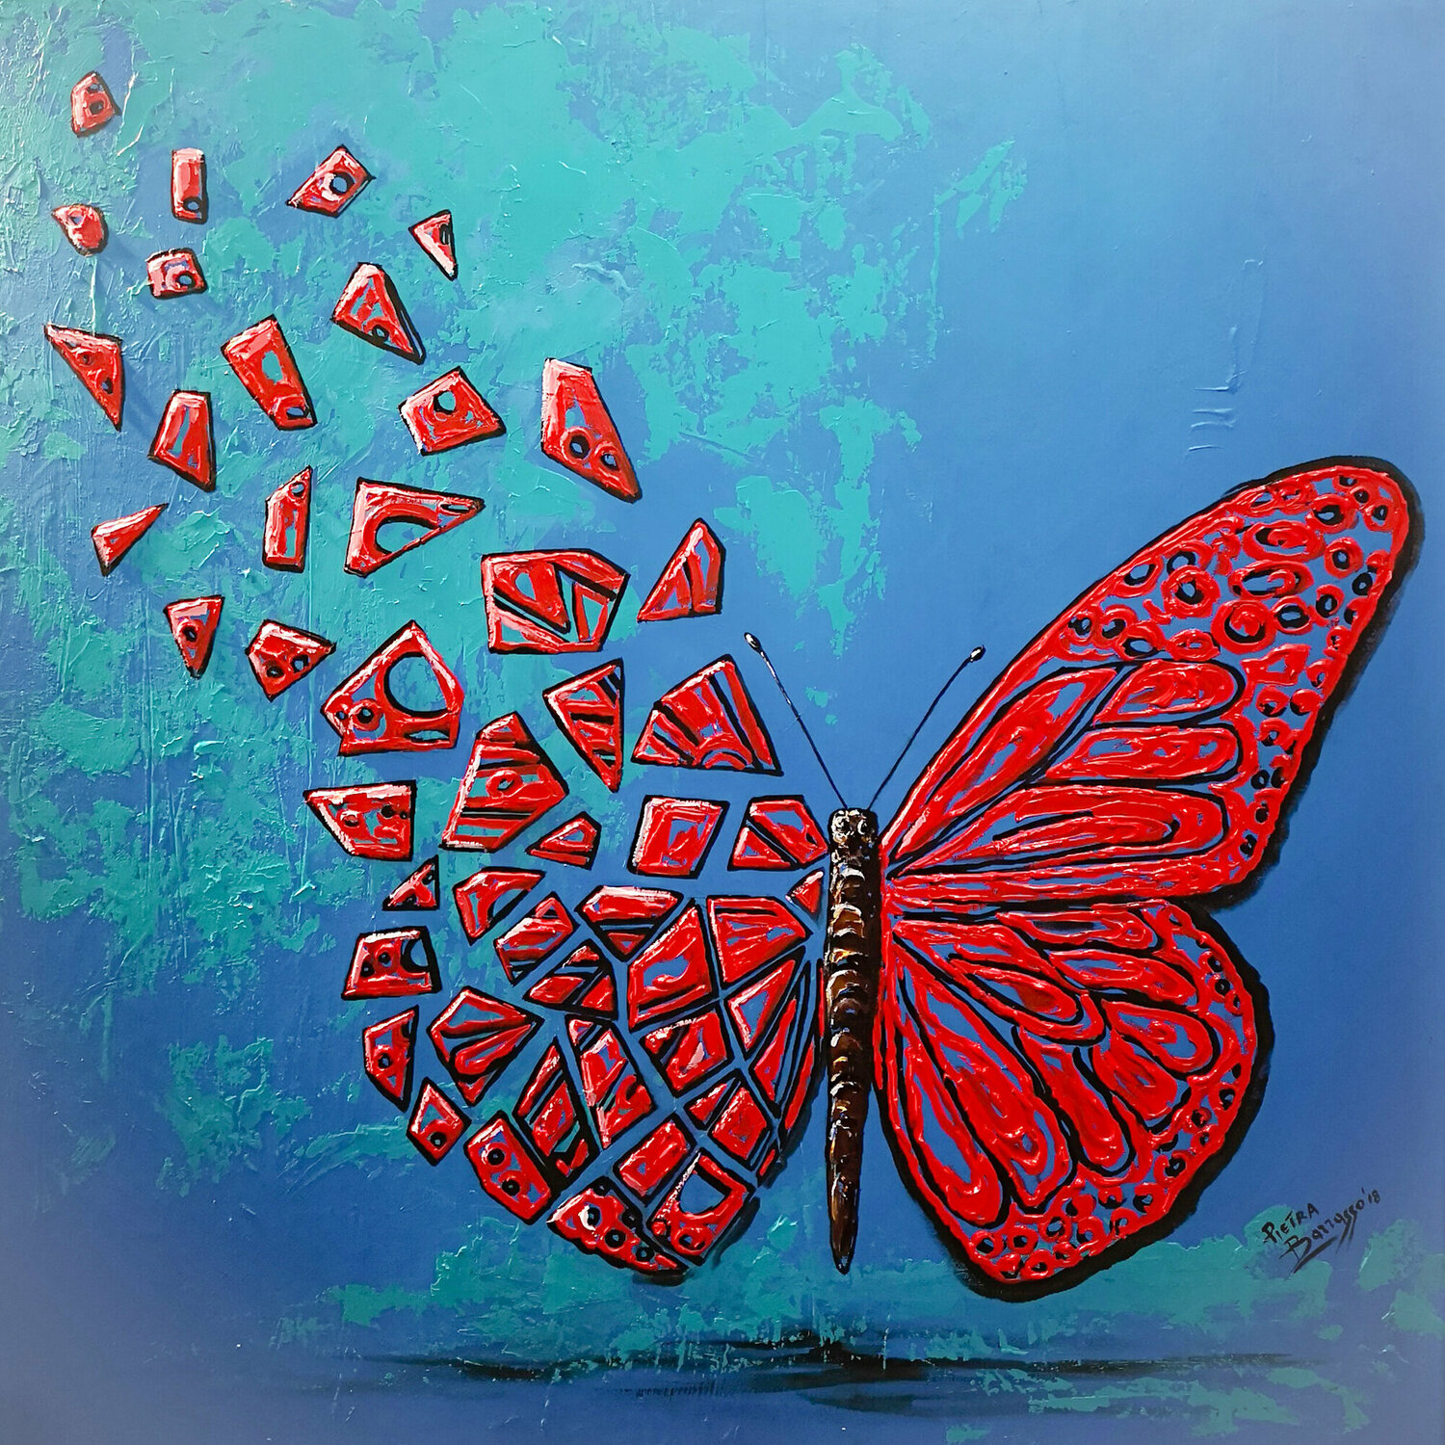
… Meditazione
Esso è gravemente contrario
al giusto amore di sé.
Al tempo stesso è un'offesa
all'amore del prossimo,
perché spezza ingiustamente
i legami di solidarietà
con la società familiare,
nazionale e umana,
nei confronti delle quali abbiamo
degli obblighi.
Il suicidio è contrario
all'amore del Dio vivente. ■
(Catechismo della Chiesa Cattolica 2280,2281)

Slide 32
Preghiamo per
chi chi non ama più la sua vita
Ripetiamo:
Maria, Madre della Vita,
aiutaci in ogni circostanza
ad accogliere, amare
e difendere la vita.
Padre Nostro – 10 Ave Maria – Gloria

Slide 33
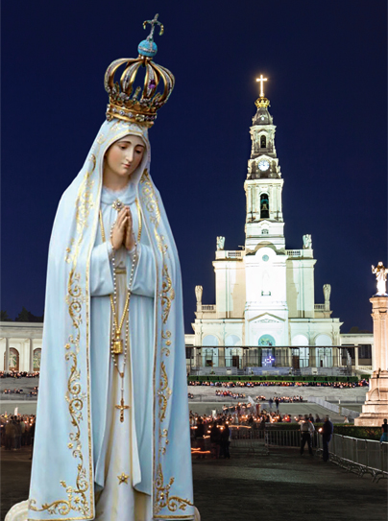
Lodato sempre sia
il SS. Nome di Gesù, Giuseppe e Maria;
Gesù mio,
perdona le nostre colpe,
preservaci dal fuoco dell'inferno,
porta in cielo tutte le anime
specialmente le più bisognose
della tua misericordia;

Slide 34
Preghiamo Insieme
O Maria,
Madre di Gesù e Madre nostra,
dal tuo grembo è nata la vita del Figlio di Dio,
Gesù nostro Salvatore.
Aiutaci
ad amare e a desiderare la vita.
Madre di tenerezza,
intercedi perché ogni donna e ogni uomo
accolga la vita come dono,
la custodisca con cura
e la viva nella condivisione e nella solidarietà.
Madre della vita,
prega per noi. Amen

Slide 35
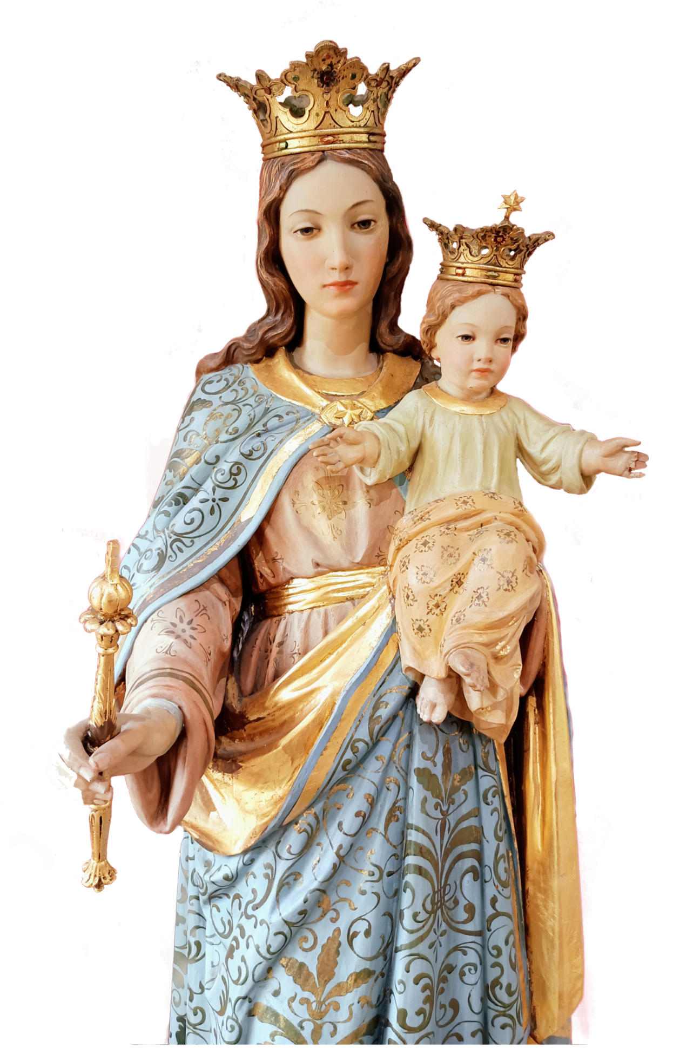
SALVE REGINA
Mater misericórdiae,
vita, dulcédo et spes nostra, salve.
Ad te clamámus,
éxsules filii Evae.
Ad te suspirámus geméntes et flentes
in hac lacrimárum valle.
Eia ergo, advocáta nostra, illos tuos
misericórdes óculos ad nos convérte.
Et Iesum, benedíctum fructum ventris tui,
nobis, post hoc exsílium, osténde.
O clemens, o pia, o dulcis Virgo María!

